Slide 1

Команда
“КНПН”
Проект
“Воздушно-инженерная школа
(CanSat в России)”
Команда
Екимиани Роман
Электронщик, 2 год участия в ВИШ
Клишин Илья
Конструктор, 2 год участия в ВИШ
Юбко Артемий
Программист, 2 год участия в ВИШ
Куратор Черкасова Марина
9 год участия в ВИШ
Notes:
Рома
Здравствуйте! Мы команда КНПН. Меня зовут Роман, это Илья и Артемий. Сегодня мы хотим представить вам наш проект аппарата.

Slide 2
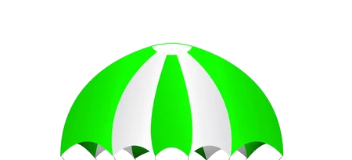
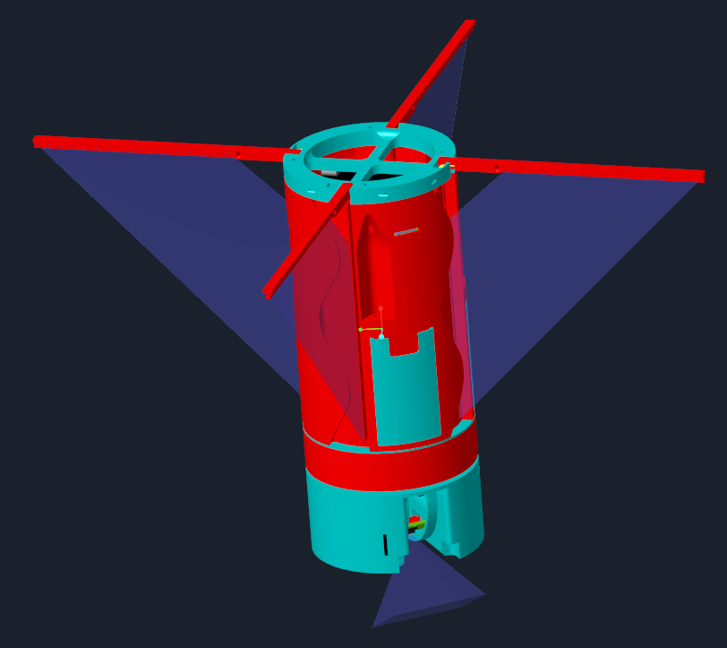
Обязательные задачи проекта
Измерение распределения давления и температуры во время полета
Получение и интерпретация данных с 3-х осевого акселерометра и магнитометра
Прием телеметрии на собственной наземной станции
Обеспечение работы бортового оборудования не менее 3-х часов
Обеспечение скорости спуска в пределах 5-10 м/с
Бесконтактная фиксация момента отделения от РН
Notes:
Рома
Наши обязательные задачи соответствуют регламенту.

Slide 3
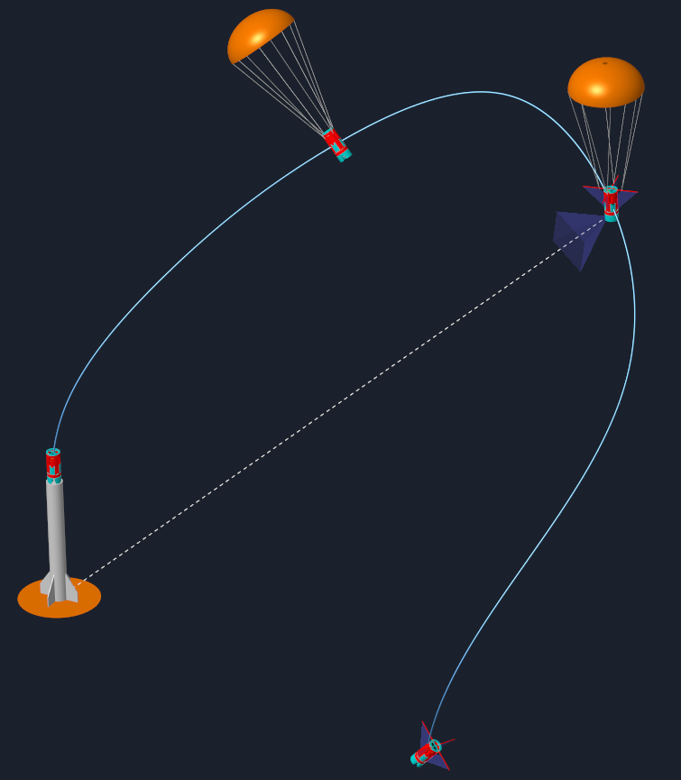
Исследовательская задача
Стабилизация аппарата
Раскрытие парашюта
Общая исследовательская задача – разработка системы управления камерой для ее наведения в процессе полета на произвольную статичную точку на земле (точку старта). Для ее осуществления производится построение ориентации аппарата и раскрываются тканевые стабилизаторы.
Наведение камеры и видеозапись
Направление на цель
Пуск
Посадка
Notes:
Рома
Наша исследовательская задача – разработка системы управления камерой для ее наведения в процессе полета на произвольную статичную точку на земле (точку старта).

Slide 4
Дополнительные задачи проекта
Наведение камеры на точку старта
Построение ориентации аппарата в пространстве
Стабилизация аппарата во время полета
Связь двух бортовых вычислителей по Bluetooth
Видеозапись полета
Сбор данных GPS о положении аппарата в пространстве
Построение траектории полета аппарата по координатам GPS
Световая индикация состояния аппарата
Подача звукового сигнала для облегчения поиска аппарата
Использование радиомаяка для облегчения поиска аппарата
Анализ телеметрии аппарата на приемном пункте в режиме реального времени
Сохранение телеметрии на SD карту
Notes:
Рома
Также мы поставили ряд дополнительных задач. Прочитать все.

Slide 5
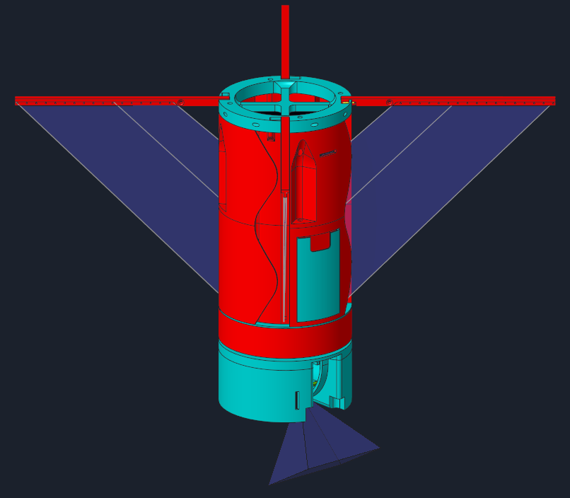
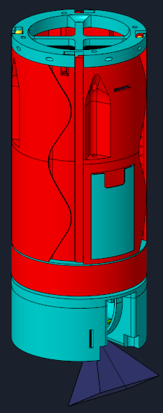
Облик аппарата
Ø340мм
Ø84мм
верхний отсек
бортовой
модуль
200мм
нижний отсек
оптический модуль
Транспортировочное положение
Рабочее положение
Notes:
Илья
Наш аппарат делится на два модуля - бортовой и оптический. В состав бортового модуля входят верхний и нижний отсек. В транспортировочном положении габариты аппарата соответствуют регламенту. В рабочем положении раскрываются стабилизаторы и диаметр аппарата 340 мм.

Slide 6
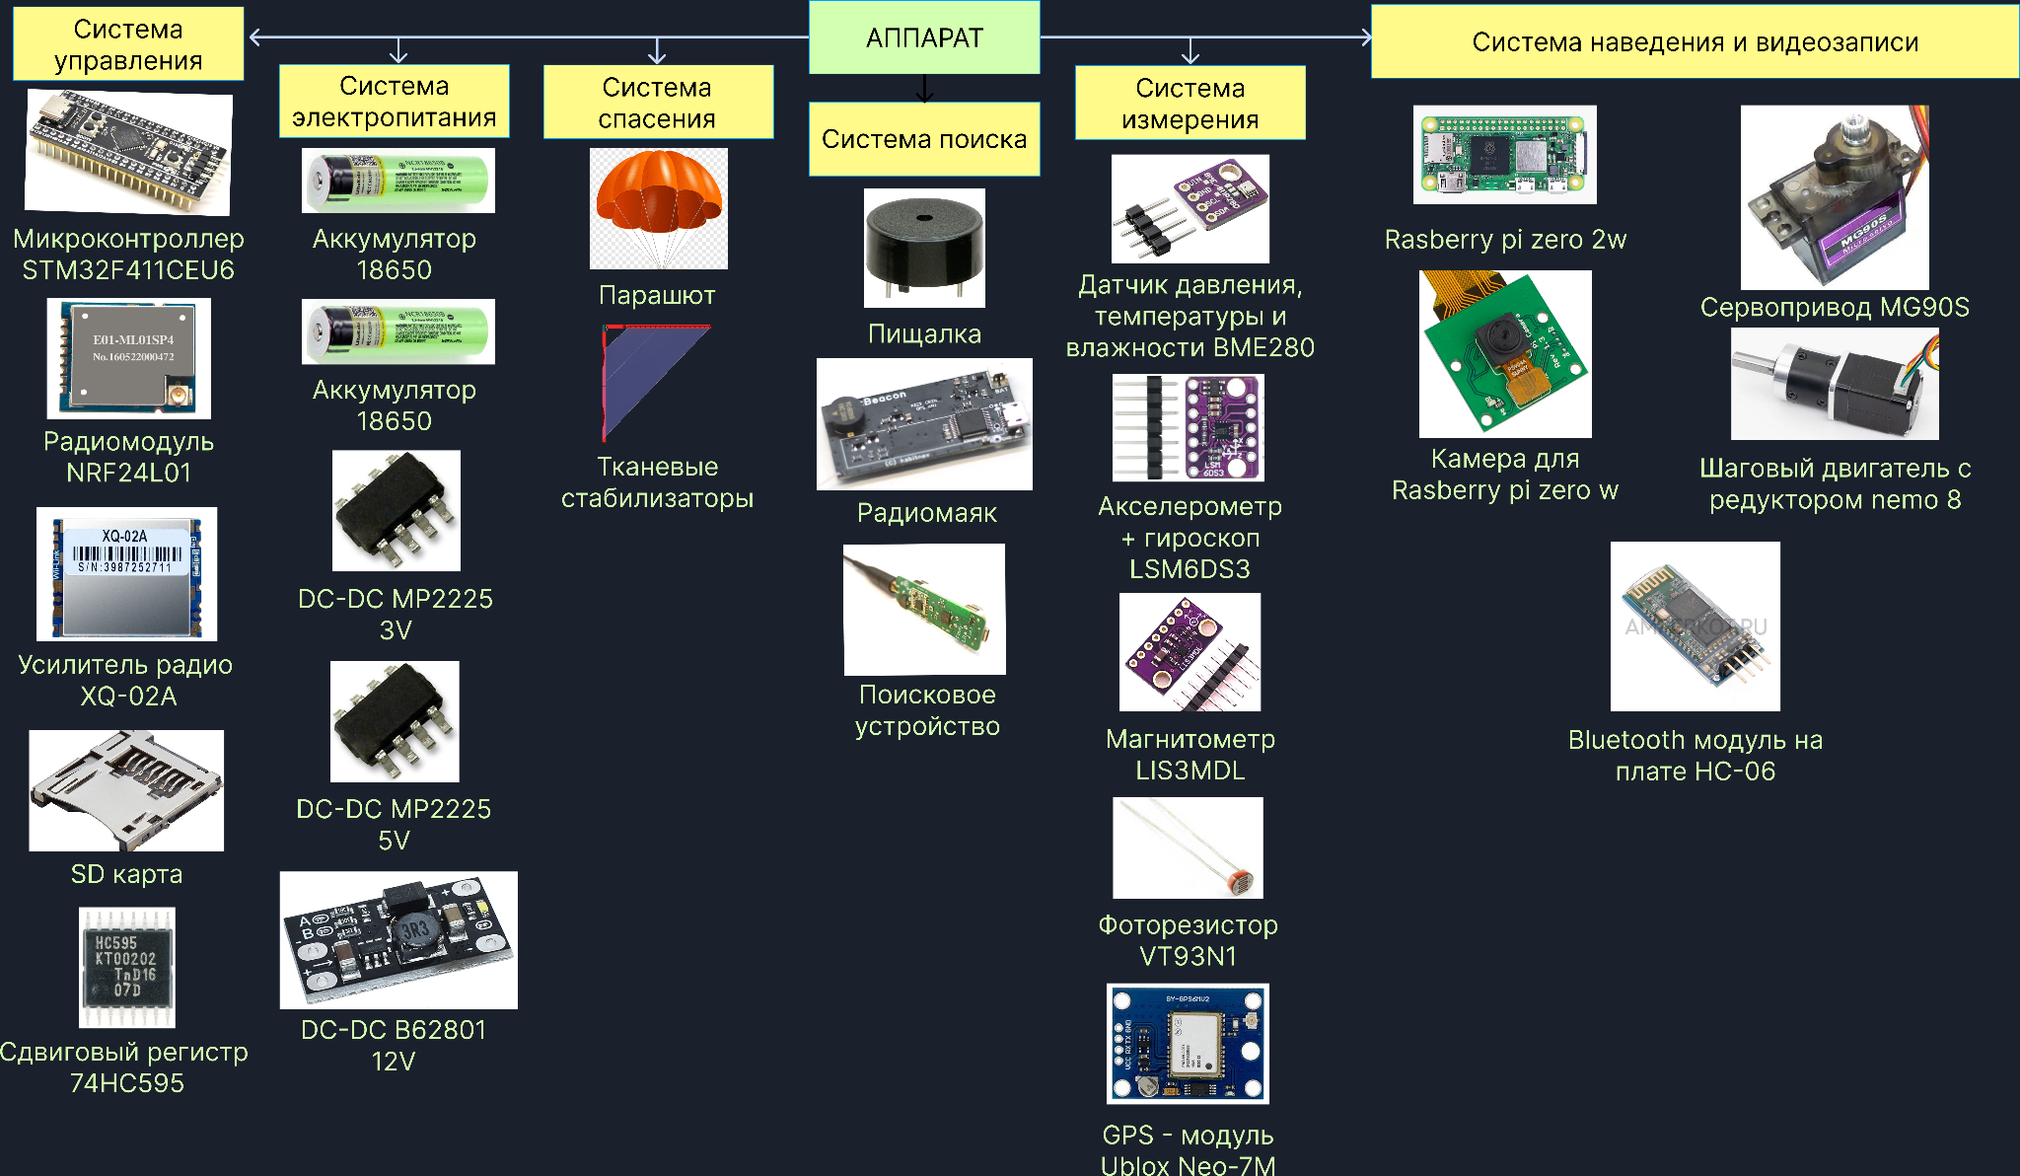
Схема деления аппарата
Notes:
Артемий
Аппарат разделен на 6 систем, каждая из которых выполняет свою функцию. перечислить

Slide 7
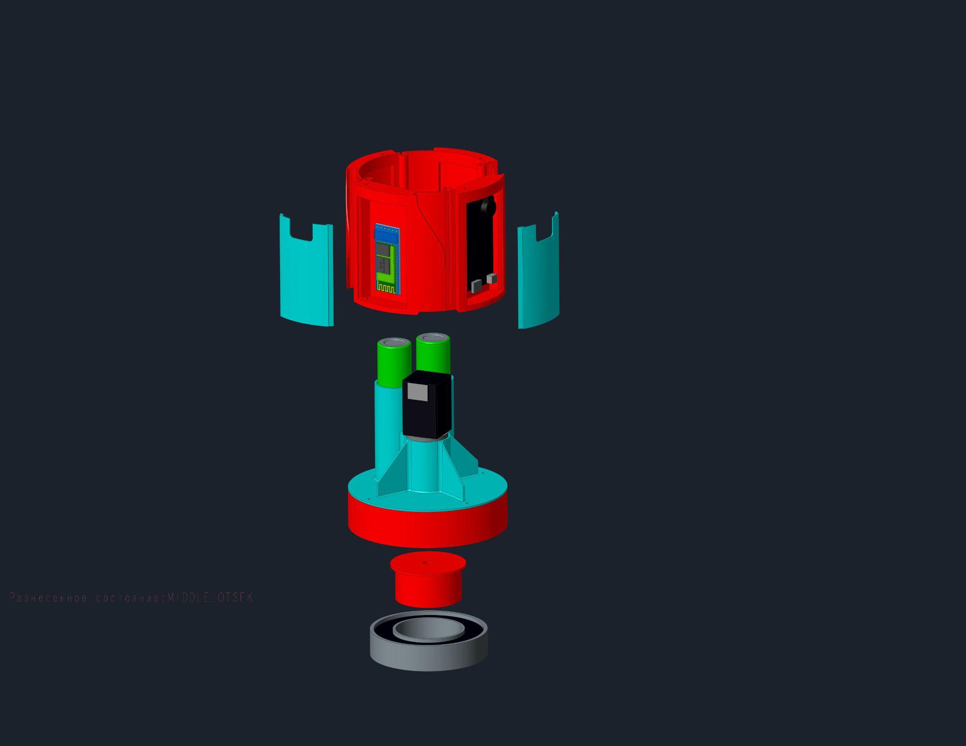
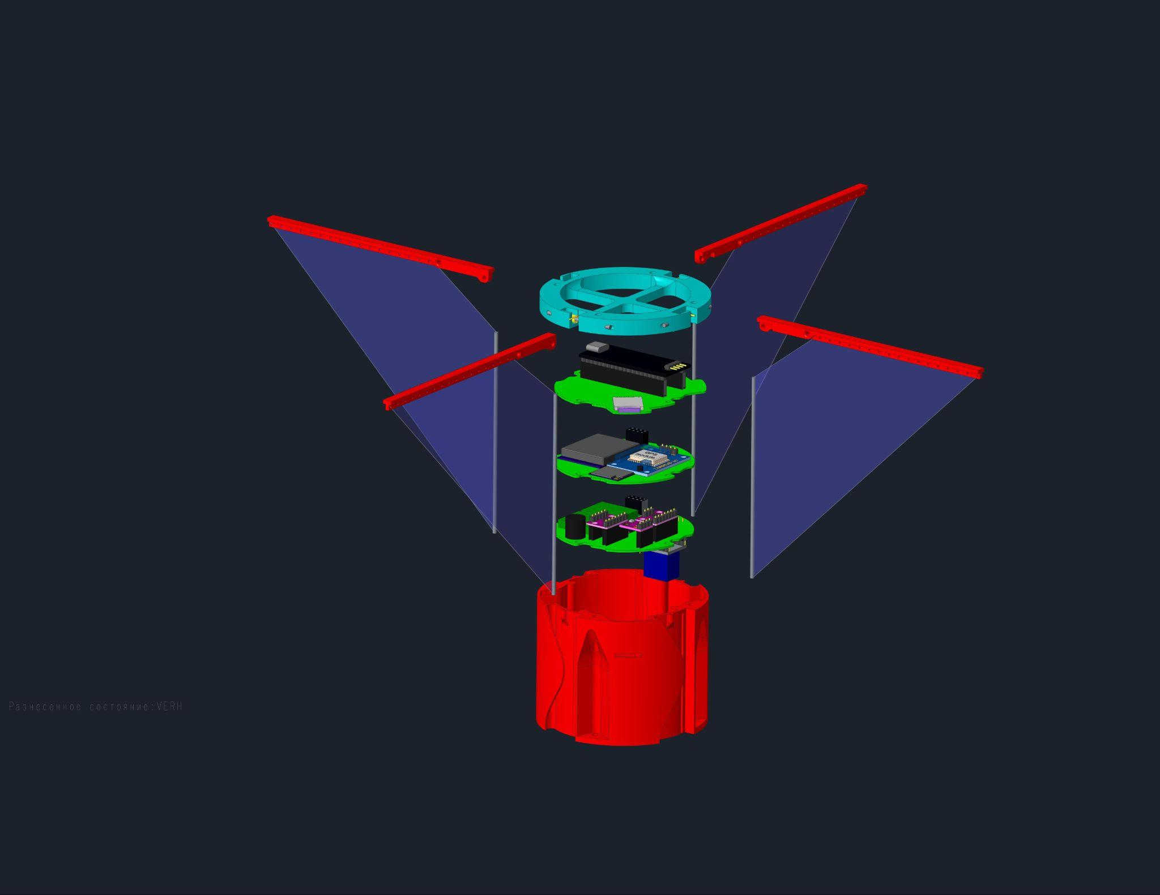
Компоновочная схема бортового модуля
Bluetooth модуль
Тканевые
стабилизаторы
Радиомаяк
Аккумуляторы
18650
Шаговый двигатель
Плата МК
Плата радио
Подшипник
Плата датчиков
Notes:
Рома
На компоновочной схеме аппарата представлены его основные компоненты. В верхнем отсеке бортового модуля расположены… В нижнем отсеке бортового модуля расположены…

Slide 8
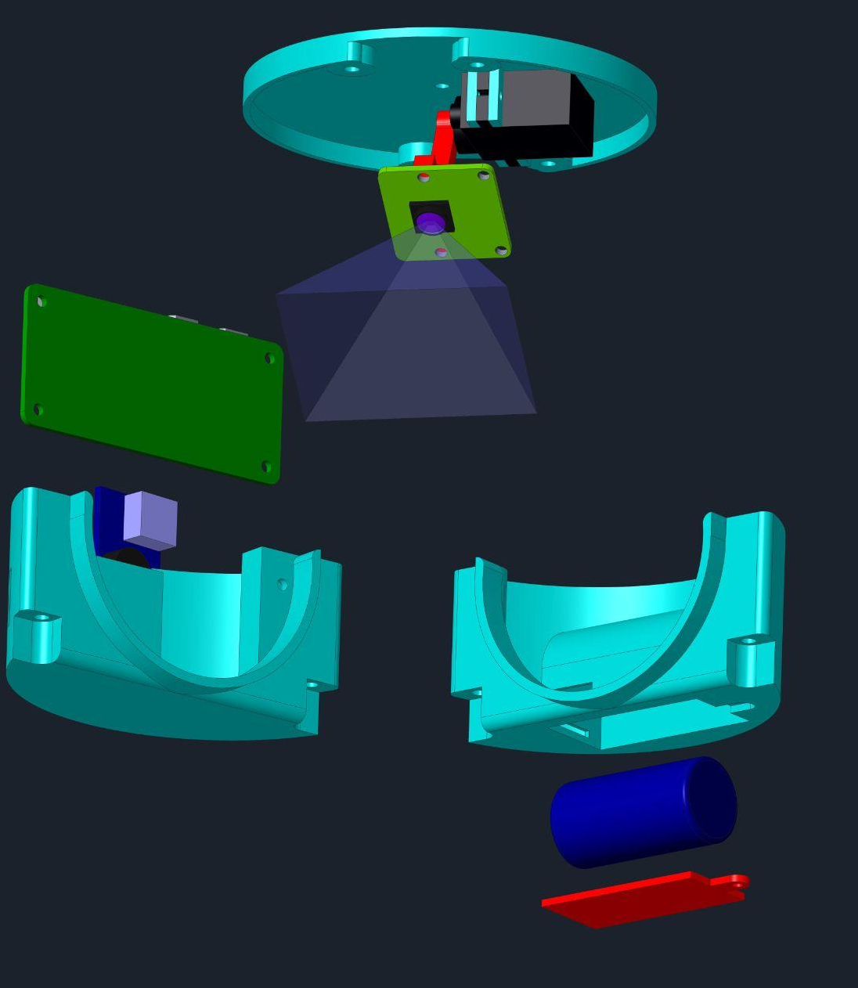
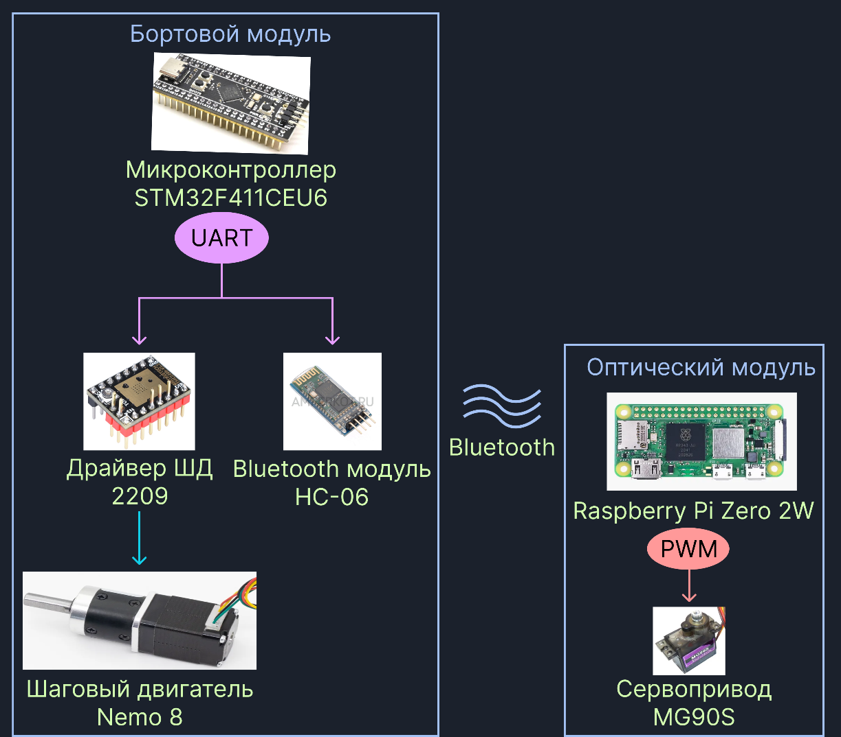
Оптический модуль
Камера
Raspberry Pi Zero 2W
Сервопривод
DC-DC преобразователь 5В
Аккумулятор
18350
Notes:
Рома
Оптический модуль вращается вокруг вертикальной оси аппарата с помощью шагового двигателя из бортового модуля, а по другой оси - с помощью сервопривода. На аппарате установлено два вычислителя - по одному в бортовом и оптическом модулях. Они связаны между собой по Bluetooth. Микроконтроллер STM32F4 расчитывает повороты шагового двигателя и сервопривода, а затем сам управляет шаговым двигателем и передает информацию для управления сервоприводом на Raspberry.

Slide 9
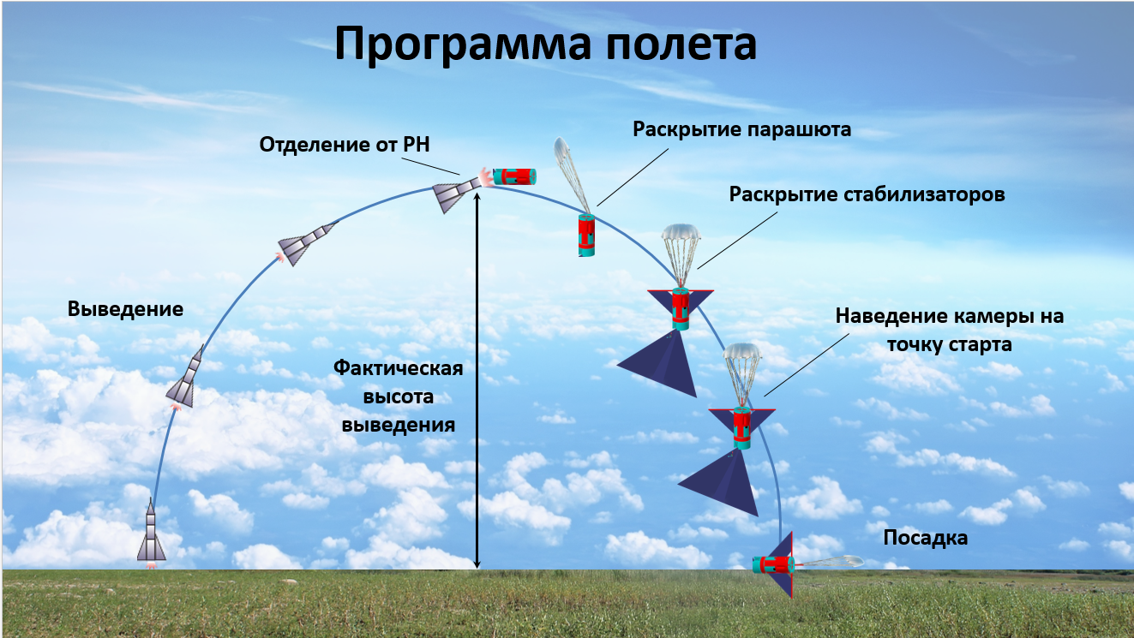
Программа полета
Notes:
Илья
Это наша программа полета, после отделения от ракеты-носителя раскрывается парашют, затем происходит раскрытие тканевых стабилизаторов и камера наводится на точку старта на протяжении полета.

Slide 10
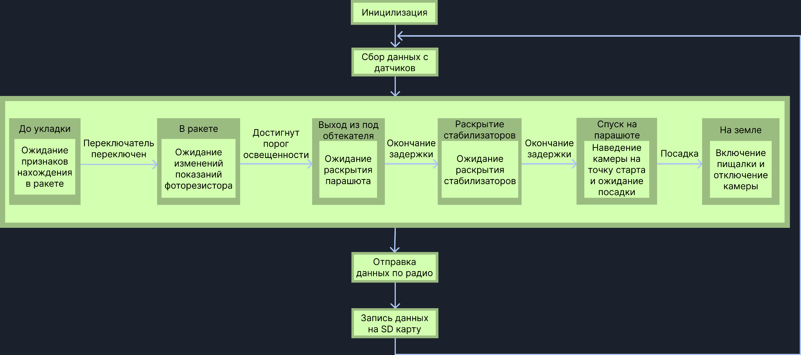
Алгоритм работы аппарата
Notes:
Артемий
В соответствии с программой полета алгоритм работы аппарата разделен на 6 состояний. На протяжении всего полета производится сбор данных с датчиков, отправка их по радио и сохранение на сд карту.

Slide 11
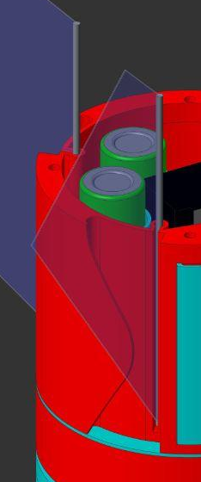
Система спасения и стабилизации
крепление строп парашюта
70мм
Стабилизаторы закрыты
Стабилизаторы открыты
Notes:
Рома
Система спасения и стабилизации нужна для обеспечения необходимой скорости спуска, а также стабильной съемки целевой точки камерой. Она состоит из парашюта и четырех тканевых стабилизаторов. Парашют крепится на расстоянии от вертикальной оси аппарата во избежание закручивания, а стабилизаторы предотвращают раскачивание аппарата. После пережигания нити, удерживающей стабилизаторы, они раскрываются под действием пружин и парашюта.

Slide 12
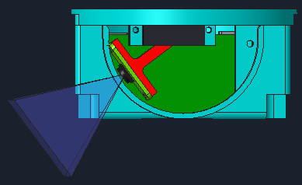

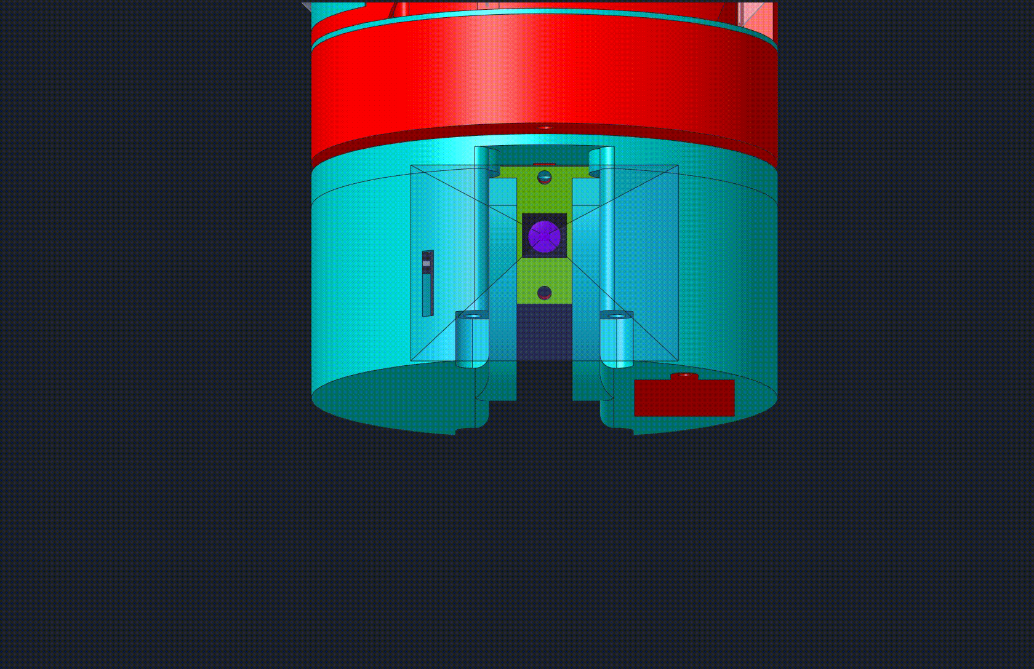
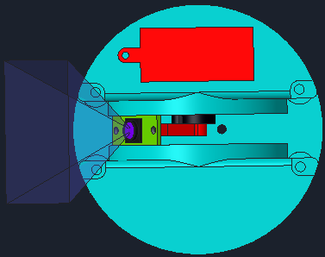
Система наведения и видеозаписи
Разворот модуля свыше 360° (неограниченно)
Угол поворота камеры от -73° до +73° (146°)
48°
62,2°
Notes:
Рома
Система наведения и видеозаписи предназначена для наведения камеры на точку старта в процессе полета аппарата. Разворот модуля по вертикальной оси не ограничен, угол поворота камеры по другой оси от -73° до +73°.

Slide 13
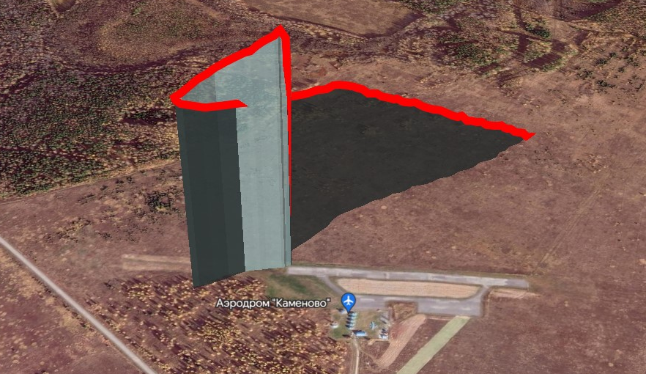
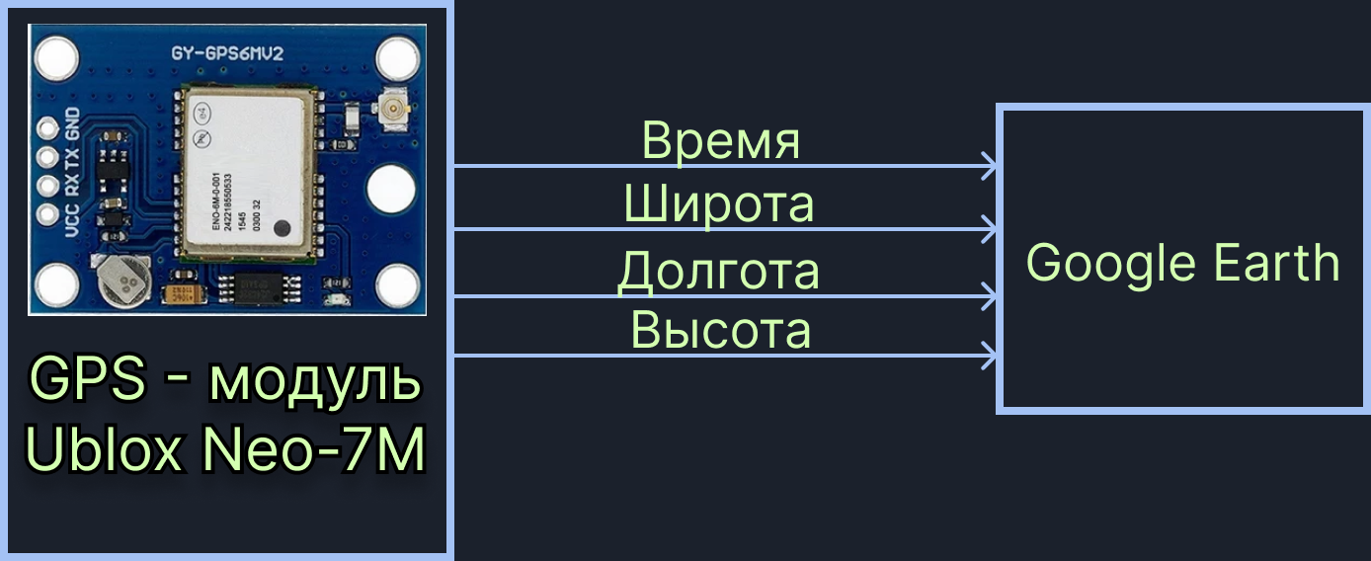
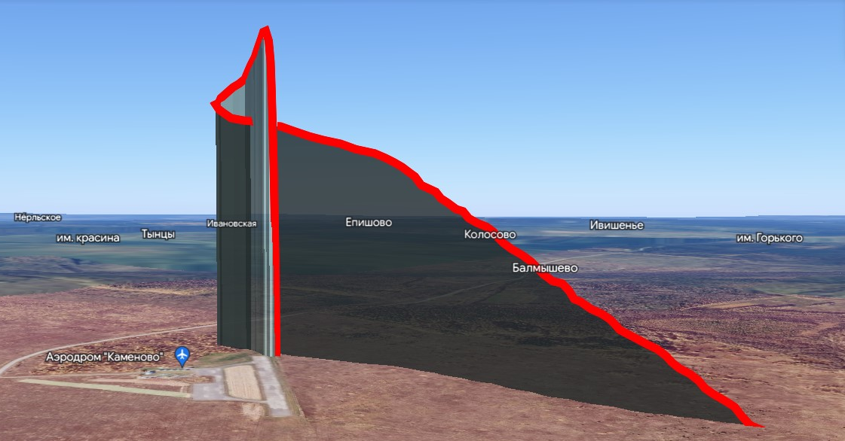
Построение траектории полета аппарата
Notes:
Илья
С GPS модуля мы получаем данные о широте, долготе и высоте аппарата. Используя эти данные мы собираемся построить траекторию полёта нашего аппарата с помощью Google Earth

Slide 14
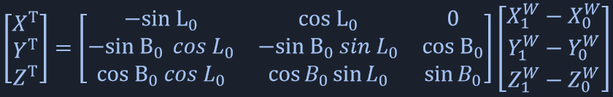
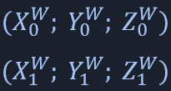
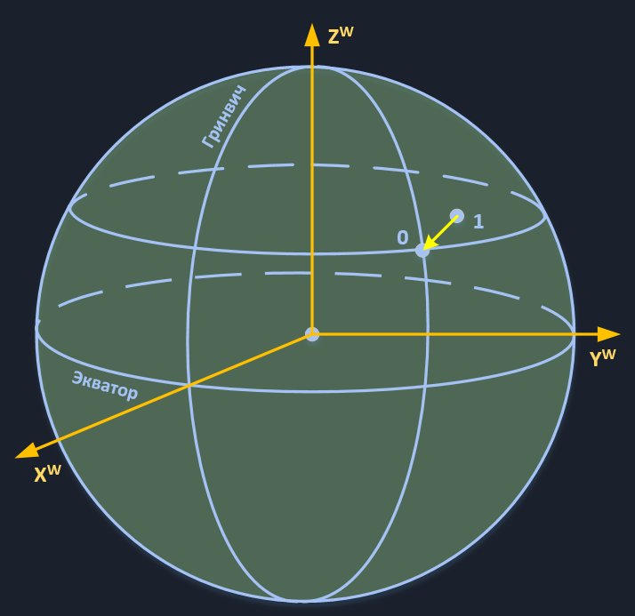
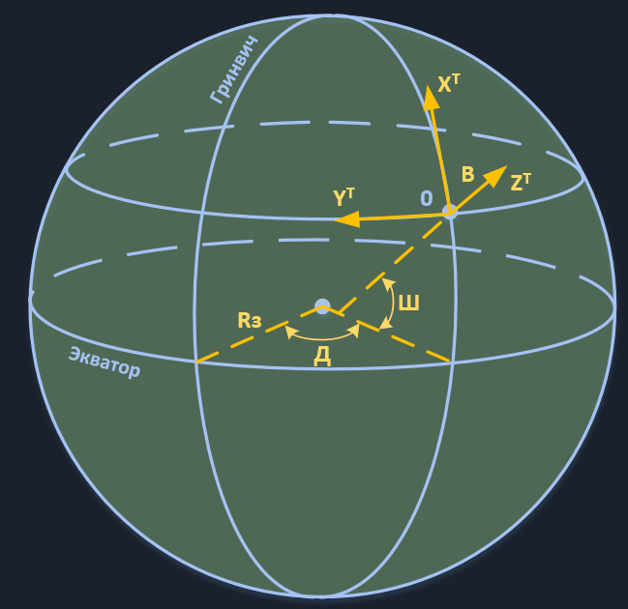
Положение аппарата
т. 0 (B0; L0; H0) или
т. 1 (B1; L1; H1) или
Rз - радиус Земли
B - широта
L - долгота
H - высота
Notes:
Артемий
GPS может выдавать координаты в широте, долготе и высоте или в декартовой СК. Но проводить дальнейшие вычисления в этих координатах неудобно, поэтому мы переходим из СК GPS в топоцентрическую систему координат с центром в точке старта с помощью матрицы перехода.

Slide 15
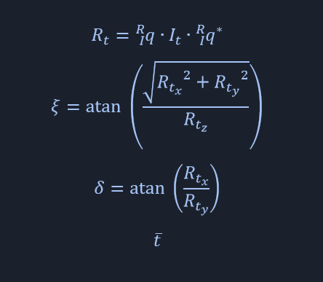
Наведение камеры
- формула для перевода вектора из ТСК (I) в ССК (R)
- вектор цели
Перпендикулярно к поверхности
Топоцентрическая
СК
z
Связанная
СК
1
x
0
y
Север
ξ
δ
Запад
Направление на цель
Rz
ty
tx
Ry
Rx
Notes:
Артемий
В начальный момент времени мы совмещаем оси связанной с аппаратом системой координат с осями топоцентрической ск. Для перевода вектора из ТСК в ССК используется формула с кватернионом ориентации. Затем мы можем получить углы поворота оптического модуля для сервопривода и шагового двигателя.

Slide 16
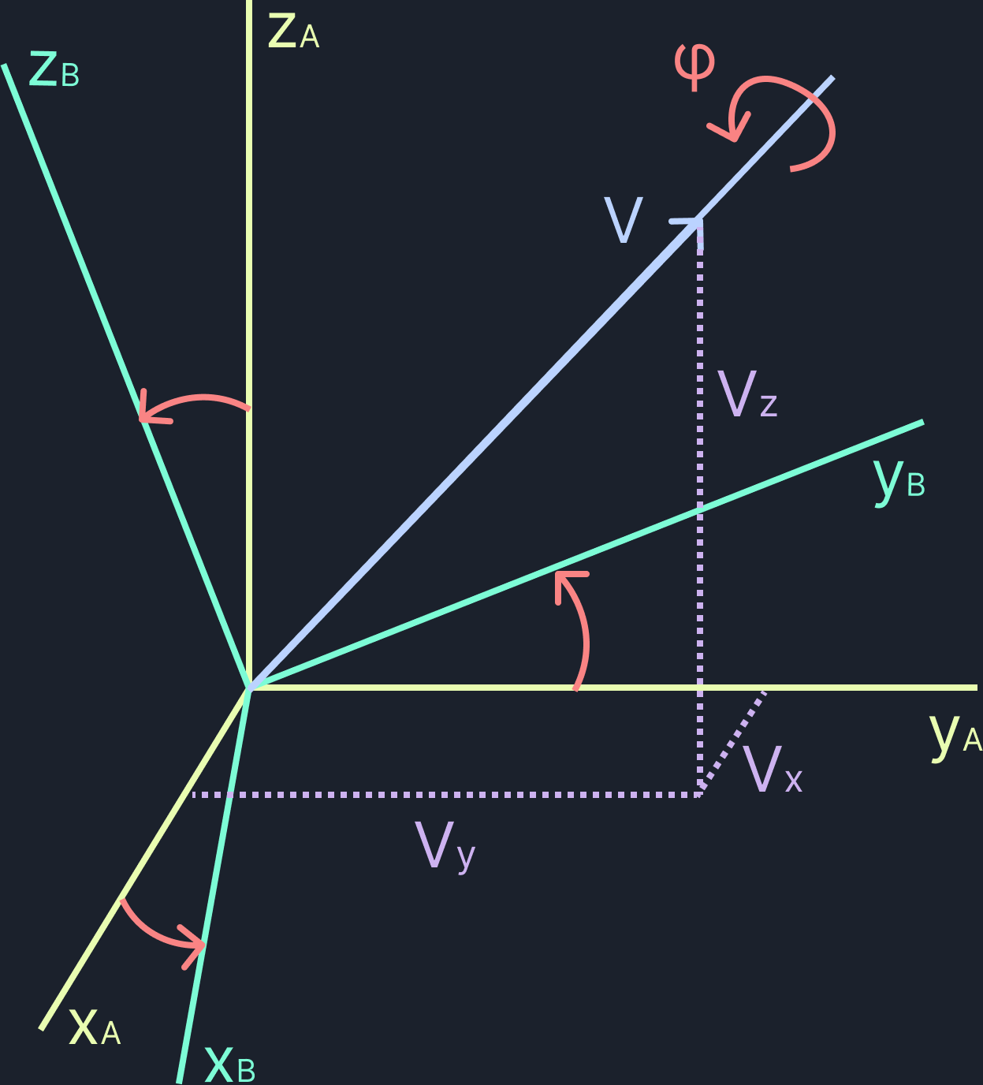
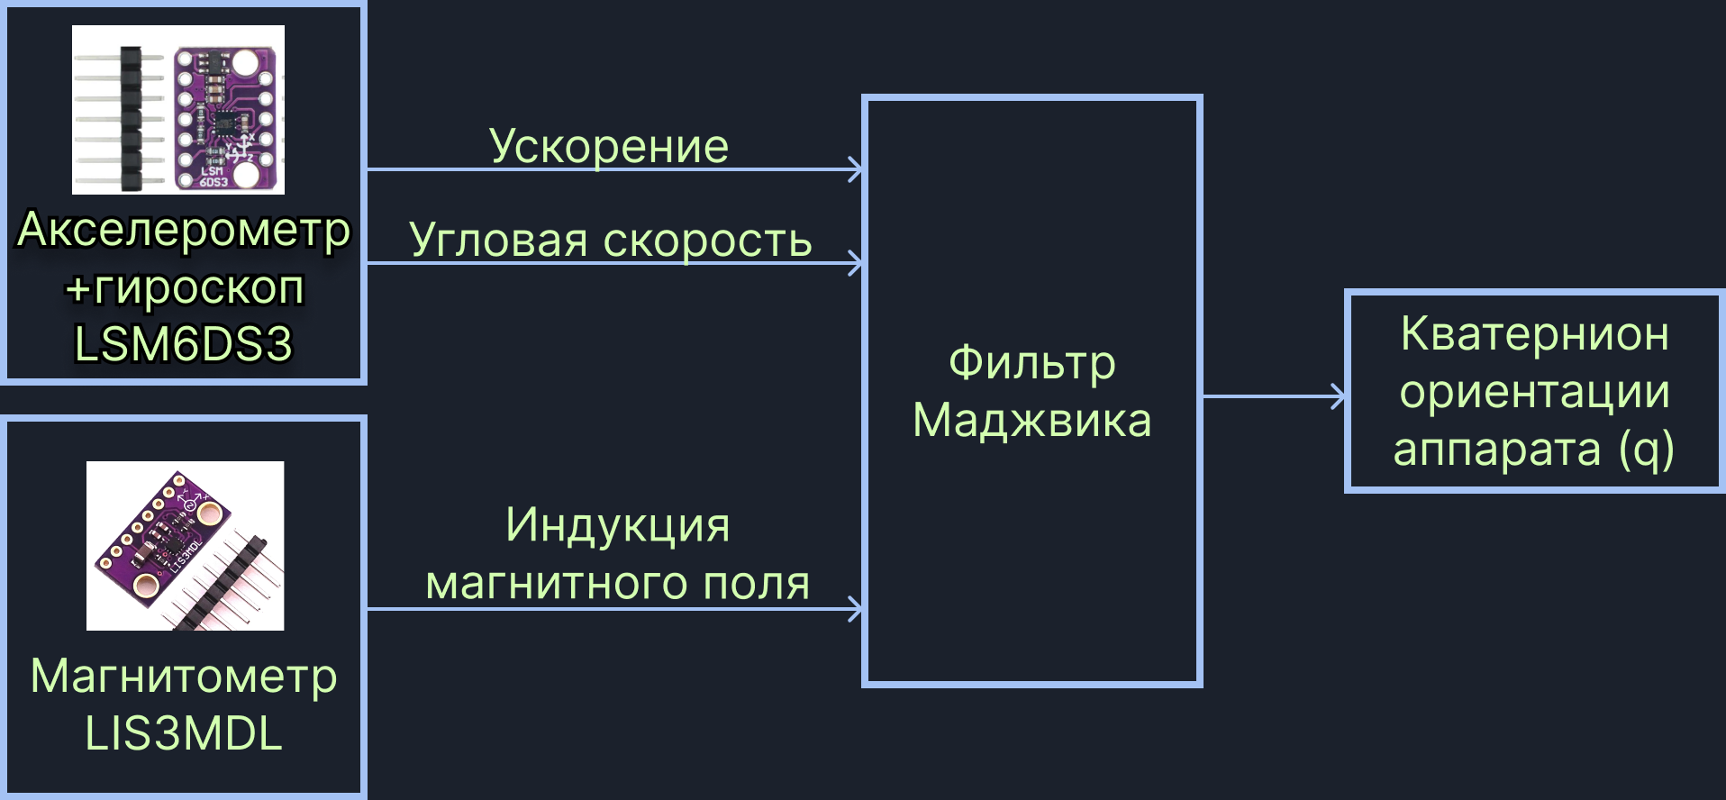
Построение ориентации аппарата
q = (q1, q2, q3, q4) - кватернион для перехода из системы A в B
φ - угол поворота
V = (Vx, Vy, Vz) - направляющий вектор оси
q1 = cos (φ/2)
q2 = Vx * sin (φ/2)
q3 = Vy * sin (φ/2)
q4 = Vz * sin (φ/2)
Notes:
Артемий
Для построения ориентации аппарата мы используем фильтр Маджвика. Для расчета кватерниона ориентации используются данные с акселерометра, гироскопа и магнитометра. Основным источником данных для построения ориентации аппарата является гироскоп, но его точности недостаточно из-за наличия шумов. Для уточнения показаний мы используем данные акселерометра и магнитометра.
| Кватернион ориентации описывает положение аппарата в пространстве и содержит координаты единичного вектора в пространстве, задающего положение оси поворота, и угол поворота относительно этой оси.

Slide 17
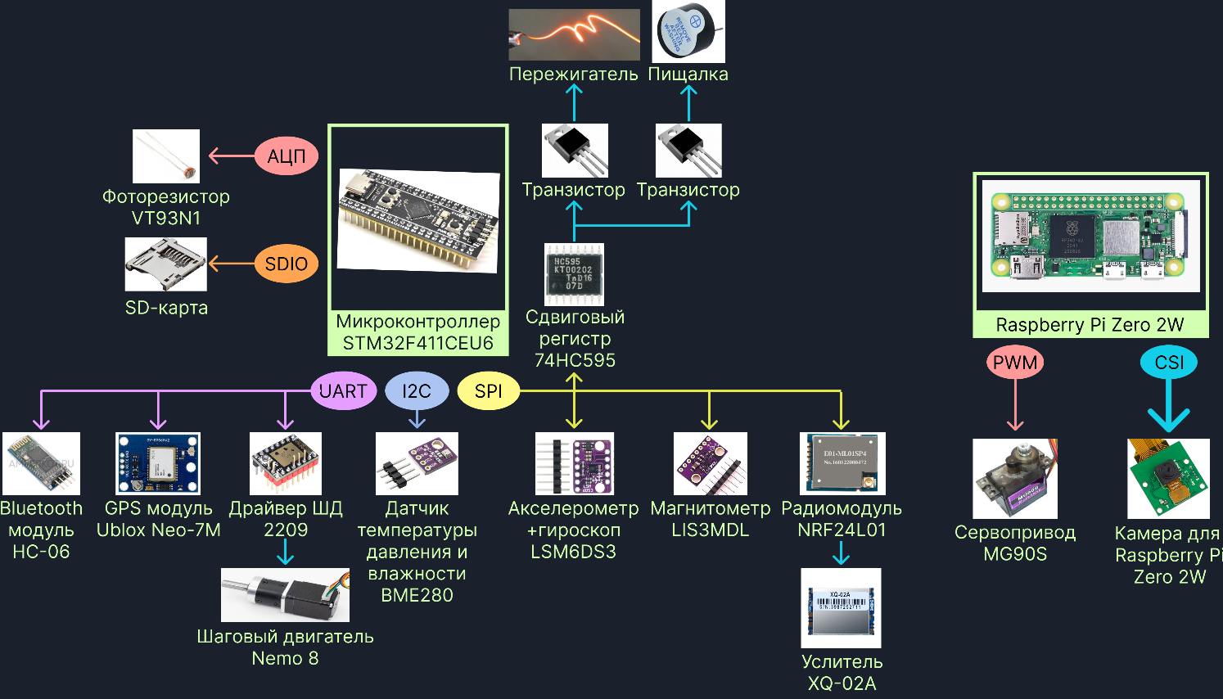
Схема подключения электронных компонентов
Notes:
Артемий
Устройства подключаются к микроконтроллеру STM32F4 через SPI, I2C, SDIO, UART АЦП. И к Raspberry PI zero 2w через PWM и CSI. Из-за нехватки пинов часть устройств подключаются через сдвиговый регистр.

Slide 18
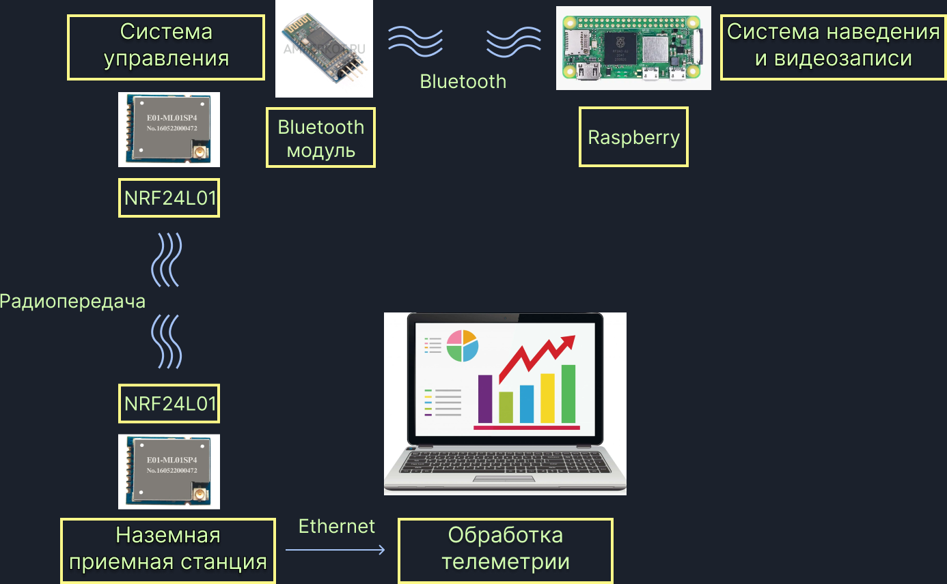
Обмен данными
Notes:
Артемий
На протяжении всего полета аппарат передает телеметрию на наземную приемную станцию, связанную с ПК по кабелю Ethernet. Система управления общается с системой наведения и видеозаписи по Bluetooth.

Slide 19
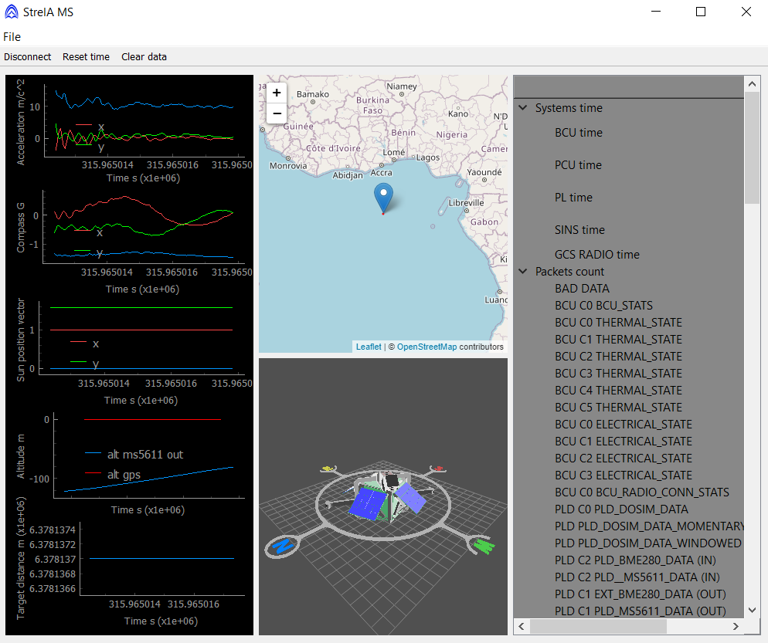
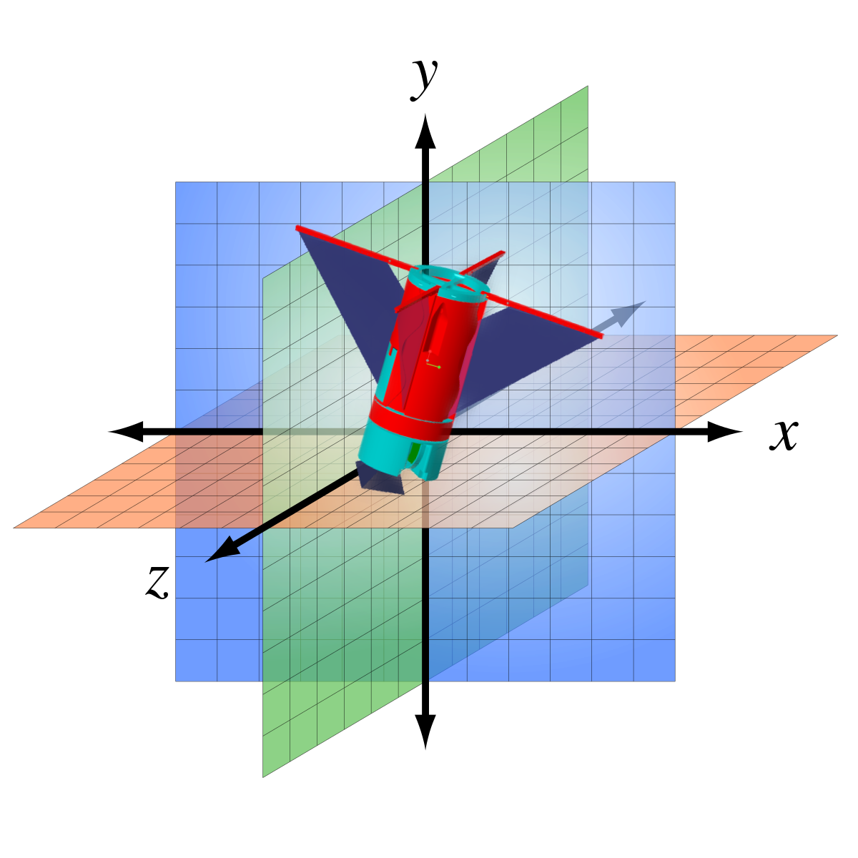
Анализ телеметрии в режиме реального времени
Графики:
Температура
Давление
Влажность
Ускорение по трем осям
Угловая скорость по трем осям
Индукция магнитного поля по трем осям
Освещенность
Положение аппарата по координатам GPS
Ориентация аппарата
Данные телеметрии:
Состояние
Показания акселерометра
Показания гироскопа
Показания магнитометра
Показания датчика температуры, давления и влажности
Показания фоторезистора
Данные GPS
State = 1
AcclX = 1
AcclY = 1
AcclZ = 1
GyroX = 1
GyroY = 1
GyroZ = 1
MagX = 1
MagY = 1
MagZ = 1
Temp = 26
Press = 100000
Height = 0
Humidity = 40
Photores = 15
Time_s = 10
Time_us = 10
lat = 0
lon = 0
alt = 0
Notes:
Артемий
Мы разрабатываем программу для отображения телеметрии с наземной приемной станции в режиме реального времени в виде графиков и числовых данных.

Slide 20
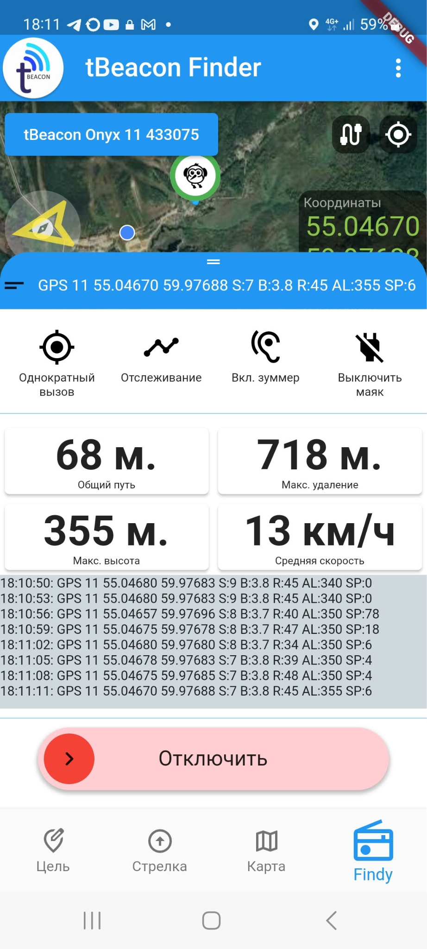
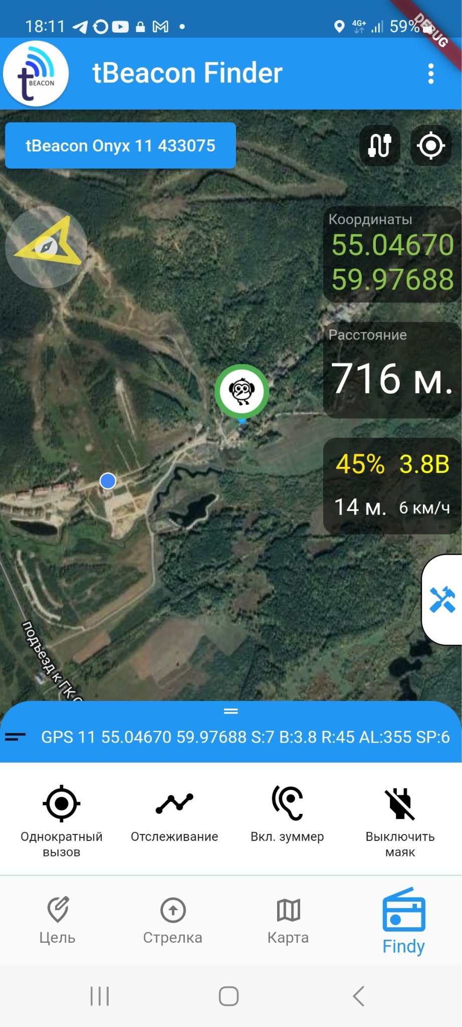
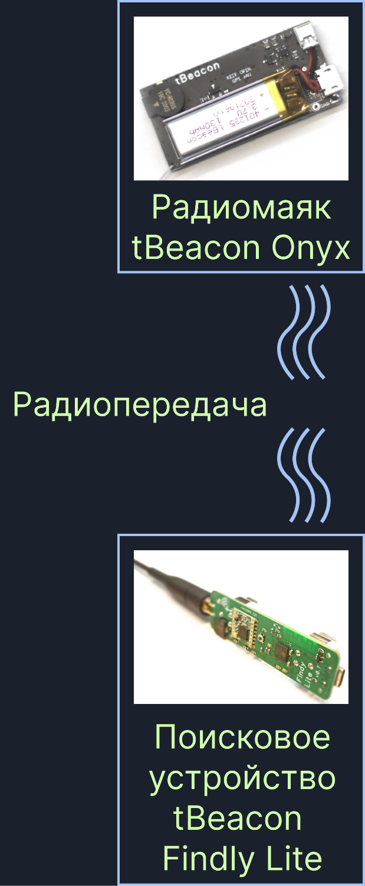
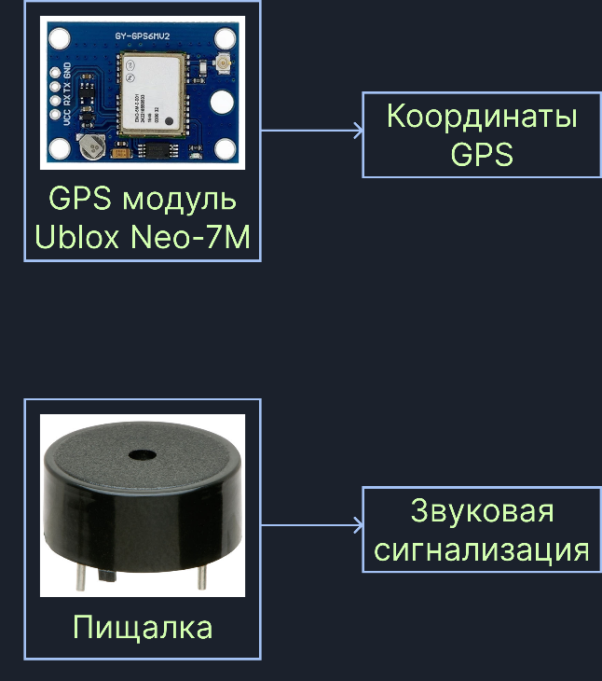
Система поиска
Notes:
Илья
В системе поиска используются координаты с GPS, пищалка и радиомаяк. Поисковое устройство для радиомаяка подключается к телефону и позволяет отслеживать через приложение местоположение аппарата, его скорость и пройденный путь.

Slide 21
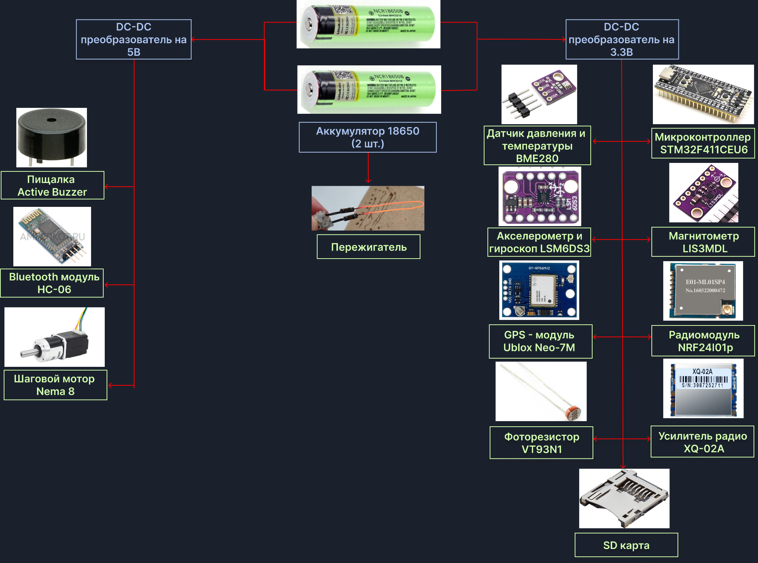
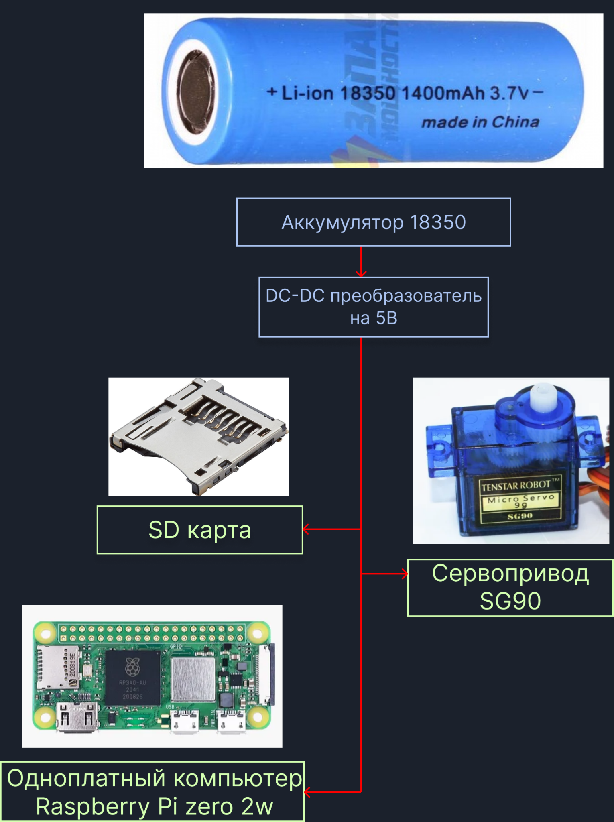
Схема распределения питания
Бортовой модуль
Оптический модуль
Notes:
Илья
На бортовом модуле установлены 2 DC-DC преобразователя, которые дают линии питания 5В и 3.3В, на оптическом модуле стоит DC-DC преобразователь, который даёт линию питания 5В

Slide 22
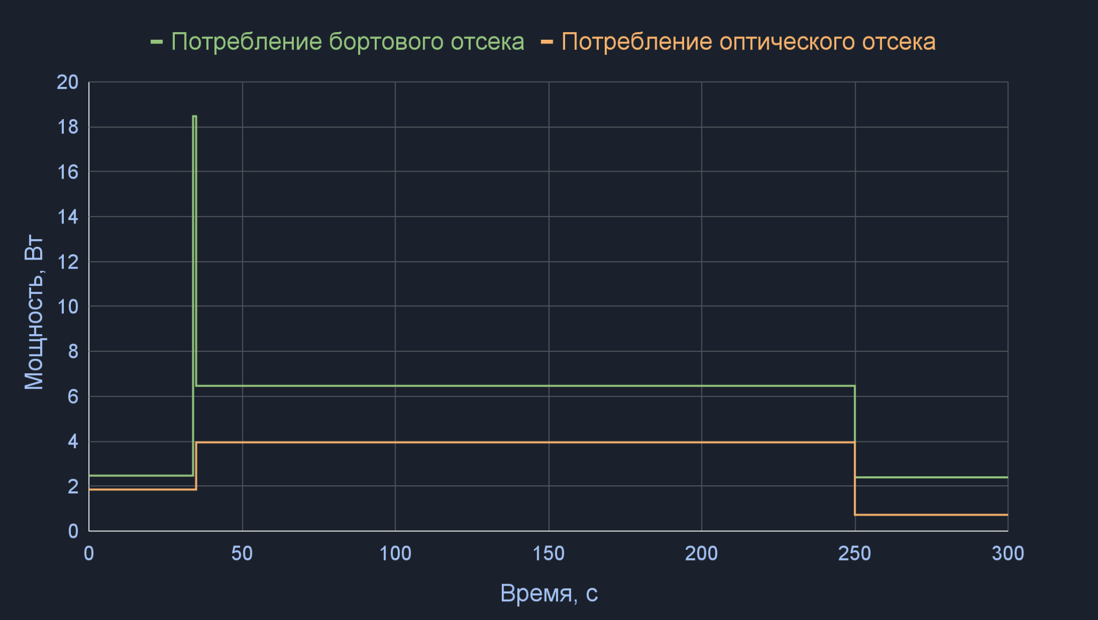
Энергобаланс
Notes:
Илья
На графике потребляемой мощности после раскрытия парашюта пережигается нить, удерживающая стабилизаторы. Затем на протяжении всего полета аппарата производится наведение камеры на точку старта. После посадки отключается камера и включается пищалка.

Slide 23
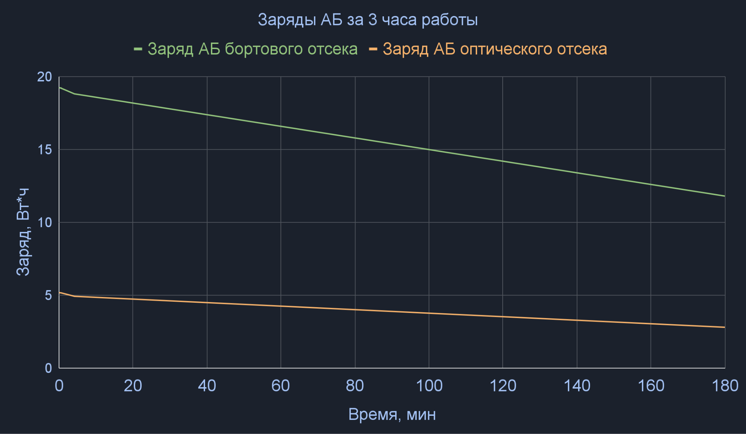
Энергобаланс
Notes:
Илья
На графике изменения заряда АБ за 3 часа работы аппарата видно, что электропотребление бортового модуля не превысит 7.43 Вт*ч, а оптического модуля 2.38 Вт*ч. Что составляет менее ~50% номинальной емкости аккумуляторных батарей обоих отсеков

Slide 24
Масса и стоимость аппарата
Наименование | Количество, шт. | Цена за 1 шт., руб. | Цена общая, руб. | Масса 1 шт., гр. | Масса общая, гр.
Микроконтроллер Black Pill | 1,00 | 709,00 | 709,00 | 6,80 | 6,80
Модуль Bluetooth HC-06 | 1,00 | 480,00 | 480,00 | 20,00 | 20,00
Радиомодуль NRF24L01 | 1,00 | 327,00 | 327,00 | 1,40 | 1,40
Усилитель радио XQ-02A | 1,00 | 1 265,00 | 1 265,00 | 5,00 | 5,00
SD Card | 1,00 | 590,00 | 590,00 | 18,00 | 18,00
Сдвиговый регистр 74HC595 | 1,00 | 14,5 | 14,5 | 10,00 | 10,00
Raspberry Pi Zero 2W | 1,00 | 1 996,00 | 1 996,00 | 9,00 | 9,00
Камера для Raspberry Pi Zero | 1,00 | 629,00 | 629,00 | 3,00 | 3,00
Шаговый двигатель Nema 8 | 1,00 | 4 835,00 | 4 835,00 | 80,00 | 80,00
Сервопривод MG90S | 1,00 | 158,00 | 158,00 | 13,4 | 13,40
GPS модуль Ublox-NEO-7M | 1,00 | 508,00 | 508,00 | 40,00 | 40,00
Аккумулятор 18350 | 3,00 | 329,00 | 987,00 | 23,00 | 69,00
Понижающий DC-DC MP2225 | 2,00 | 26,30 | 52,60 | 2,00 | 4,00
DC-DC преобразователь MT3608 | 1,00 | 179,00 | 179,00 | 19,00 | 19,00
Радиомаяк tBeacon Onyx | 1,00 | 4 800,00 | 4 800,00 | 10,00 | 10,00
Поисковое устройство tBeacon Findy | 1,00 | 3 700,00 | 3 700,00 | - | -
Датчик темп. и давл. BME280 | 1,00 | 192,00 | 192,00 | 10,00 | 10,00
Акселерометр+гироскоп LSM6DS3 | 1,00 | 118,00 | 118,00 | 10,00 | 10,00
Магнитометр LIS3MDL | 1,00 | 1 353,00 | 1 353,00 | 10,00 | 10,00
Фоторезистор VT93N1 | 1,00 | 49,00 | 49,00 | 1,20 | 1,20
Пищалка Active Buzzer | 1,00 | 12,10 | 12,10 | 2,00 | 2,00
Антенна для радиомодуля | 1,00 | 107,00 | 107,00 | 2,40 | 2,40
Антенна GPS | 1,00 | 315,00 | 315,00 | 10,00 | 10,00
Переключатель SS-12D11 | 1,00 | 131,00 | 131,00 | 1,50 | 1,50
Переключатель SK-12F14 | 1,00 | 55,00 | 55,00 | 0,80 | 0,80
Парашют | 1,00 | - | - | 10,00 | 10,00
Плата печатная | 3,00 | 812,00 | 2 436,00 | 20,00 | 60,00
Конструкция и кабельная сеть | 1,00 | - | - | 0,00 | 260,56
Итог |  |  | 25 998,20 |  | 687,06
Notes:
Артемий
Цена аппарата - 26000рублей. Масса аппарата 687 грамм.
Масса аппарата - ? г

Slide 25
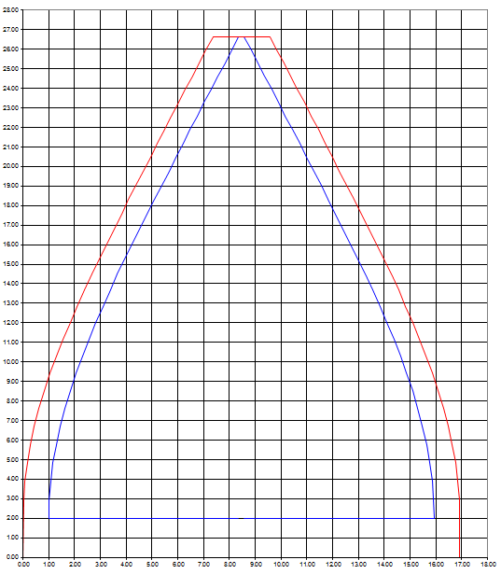
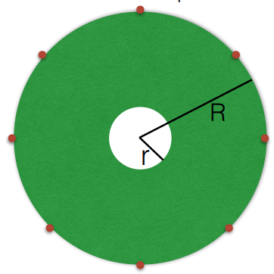
Расчет парашюта
M = 687 гр
V = 9 м/с
g = 9,81 м/с²
ρ = 1,225 кг/м³
C = 1,2
S = 2Mg/CρV² = 0.1136м²
D = 4S/π = 0.38029м
r = R/15
M – масса аппарата
V – скорость спуска 5-10
g – ускорение свободного падения
ρ – плотность воздуха
С – коэффициент аэродинамического сопротивления парашюта 1.2-1.3
S – площадь парашюта
D – диаметр купола парашюта
Сегмент парашюта
Notes:
Илья
Мы выполнили расчет парашюта для наших параметров в программе Parapat. Справа предоставлен один его сегмент. Расчётная скорость спуска равна 9 м/с, диаметр равен 38 см.

Slide 26

Команда “КНПН”
Спасибо за внимание!
Команда
Екимиани Роман
Электронщик, 2 год участия в ВИШ
Клишин Илья
Конструктор, 2 год участия в ВИШ
Юбко Артемий
Программист, 2 год участия в ВИШ
Куратор Черкасова Марина
9 год участия в ВИШ
Спасите меня держат в заложниках
Notes:
Рома
Спасибо за внимание

Slide 27
План-график работ
№ | Сроки | Содержание работ
1 | Октябрь | Определение дополнительных миссий аппарата, постановка задач
2 | Ноябрь - Декабрь | Выбор способов решения поставленных задач, определение состава аппарата, разработка модели аппарата, подбор комплектующих
2 | Декабрь | Прохождение онлайн-тестирования
3 | Январь | Разработка модели аппарата,начало написания кода, подготовка к отборочной сессии
4 | Февраль | Отборочная сессия, доработка ПО, доработка модели аппарата, разработка печатных плат
5 | Март | Изготовление элементов конструкции аппарата, доработка ПО, испытания всех систем
6 | Апрель | Разработка ПО для взаимодействия всех систем, сборка аппарата, пайка микросхем
7 | Май | Сборка тестовой модели аппарата, проведение испытаний, проверка работы всех систем, заочный допуск
8 | Июнь | Разбор телеметрии с испытаний, устранение недочетов, сборка финальной модели аппарата
9 | Июль | Финал чемпионата

Slide 28
Энергопотребление компонентов аппарата
Устройство | Потребление в рабочем режиме, А | Напряжение питания, В | Мощность, Вт
Бортовой модуль
Микроконтроллер STM32F411CEU6 | 0,0214 | 3,3 | 0,0706
Усилитель XQ-02A | 0,6061 | 3,3 | 2,0000
Радиомодуль NRF24I01p | 0,0113 | 3,3 | 0,0373
Фоторезистор VT93N1 | 0,0054 | 3,3 | 0,0178
Датчик давления, температуры и влажности BME280 | 0,0001 | 3,3 | 0,0000
Радиомодуль NRF24I01p | 0,1300 | 3,3 | 0,4290
МicroSD карта | 0,0200 | 3,3 | 0,0660
Трехосевые акселерометр и гироскоп LSM6DS3 | 0,0009 | 3,3 | 0,0030
Трехосевой магнитометр LIS3MDL | 0,0002 | 3,3 | 0,0007
GPS модуль Ublox-NEO-7M | 0,0220 | 3,3 | 0,0726
Пищалка Active Buzzer | 0,0250 | 5,0 | 0,1250
Шаговой двигатель | 0,8000 | 5,0 | 4,0000
Bluetooth модуль HC-06 | 0,0400 | 5,0 | 0,2000
Нихромовая проволока | 2,0000 | 8,0 | 16,0000
Оптический модуль
Raspberry Pi Zero 2W (Bluetooth+съемка) | 0,5000 | 5,0 | 2,5000
Raspberry Pi Zero 2W (без Bluetooth) | 0,1250 | 5,0 | 0,6250
Raspberry Pi Zero 2W (без съемки) | 0,3500 | 5,0 | 1,7500
Камера для Raspberry Pi Zero | 0,1500 | 5,0 | 0,7500
МicroSD карта | 0,0200 | 5,0 | 0,1000
Сервопривод SG90 (поворот) | 1,0000 | 5,0 | 5,0000
Сервопривод SG90 (удержание) | 0,2700 | 5,0 | 1,3500

Slide 29
Энергопотребление компонентов аппарата
Потребление | Ток, А
Максимальное потребление бортового отсека | 3,111
Максимальное потребление бортового отсека (3,3В) | 0,817
Максимальное потребление бортового отсека (5В) | 0,865
Максимальное потребление оптического отсека | 2,257
Максимальное потребление бортового отсека (5В) | 1,670
Токоотдача | Ток, А
Максимальная токоотдача аккумулятора бортового отсека | 5,0
Максимальная токоотдача бортового отсека dc-dc (3,3В) | 1,5
Максимальная токоотдача бортового отсека dc-dc (5В) | 1,5
Максимальная токоотдача аккумулятора оптического отсека | 3,0
Максимальная токоотдача оптического отсека dc-dc (5В) | 2,0

Slide 30
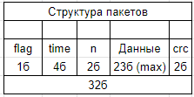
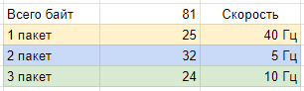
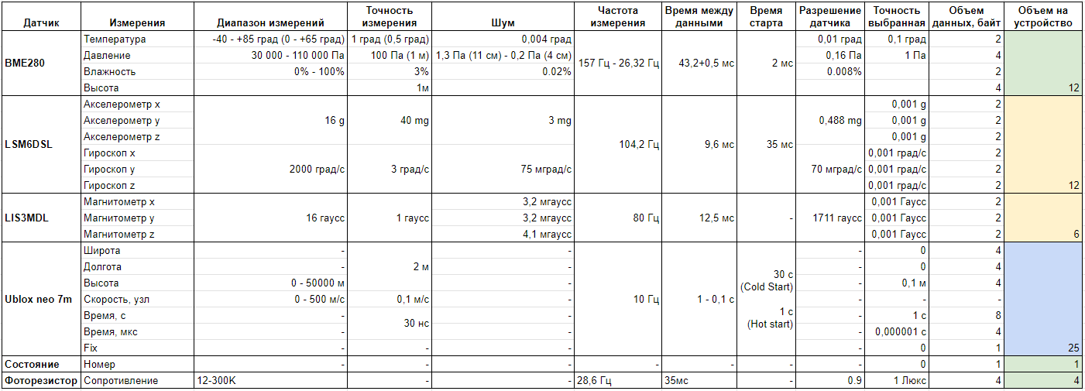
Параметры датчиков

Slide 31
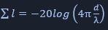
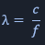
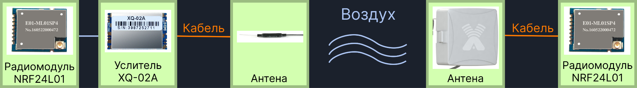
Расчет радиолинии
c – скорость света
f – частота радио
λ – длина волны
d – максимальное расстояние между радиомодулями
ΣL – суммарные потери в пространстве
ΣP – суммарная мощность на входе в радиоприемник
P_{min} – чувствительность радиоприемника
Δ – запас мощности на входе в радиоприемник
с = 299 792 458 м/с
f = 2.501 ГГц
λ = 0.1198690355857 м
d = 2 500 м
ΣL = -108.368857299 dBm
ΣP = G_{ус} - L_{прд +} G_{прд} - G_{прм} - ΣL + L_{прм} + P_{прм} = -73.37 dBm
P_{min} = -82 dBm
Δ = P_{min} + ΣP = -8.63 dBm
Радиомодуль | Усилитель | Кабель | Антенна | Воздух | Антенна | Кабель | Радиомодуль
20 | 11 | -2 | 0 | -108,37 | 8 | -2 | 20
дБм | дБ | дБ | дБи | дБ | дБи | дБ | дБм
P_{прд} | G_{ус} | L_{прд} | G_{прд} | ΣL | G_{прм} | L_{прм} | P_{прм}
Notes:
Илья
Мы рассмотрели пять возможных нештатных ситуаций и способы их предотвращения

Slide 32
Возможные нештатные ситуации
№ | Нештатная ситуация | Последствия | Выход из ситуации | Способы предотвращения
1 | Потеря аппарата | Полное или частичное невыполнение миссий | нет | Проверять заряд аккумуляторов перед стартом
2 | Нераскрытие парашюта | Потеря аппарата | нет | Правильный расчет парашюта, качественное изготовление и грамотная укладка парашюта
3 | Отказ шагового двигателя | Частичное невыполнение миссий | нет | Грамотная сборка механики
4 | Отказ сервопривода | Частичное невыполнение миссий | нет | Грамотная сборка механики
5 | Отказ радиомодуля | Потеря телеметрии | Использование SD носителя для резервного копирования данных | Проверка радиомодуля на земле
6 | Ошибка в определении момента отделения от ракеты | Частичное невыполнение миссий | нет | Отладка и испытания
Notes:
Илья
Мы рассмотрели пять возможных нештатных ситуаций и способы их предотвращения

Slide 33
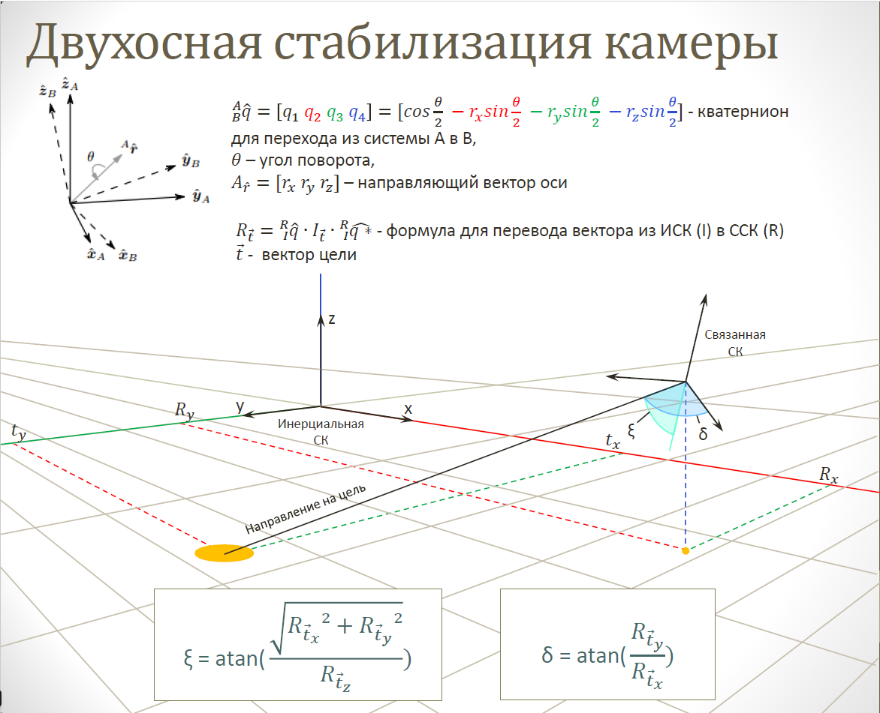
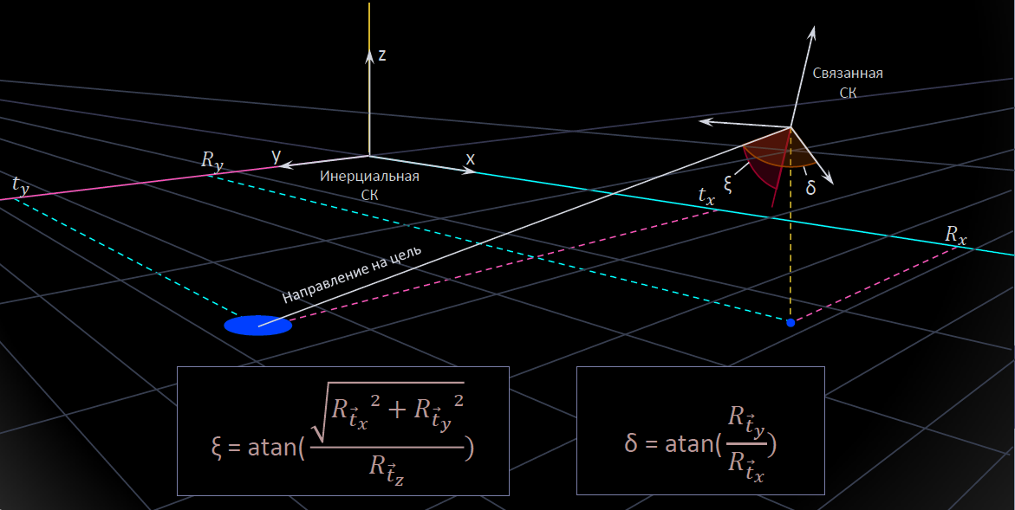
Наведение камеры
Notes:
Артемий

Slide 34
Наведение камеры
Инерциальная
СК
z
Связанная
СК
x
y
ξ
δ
Направление на цель
Rz
ty
tx
Ry
Rx
Notes:
Артемий

Slide 35
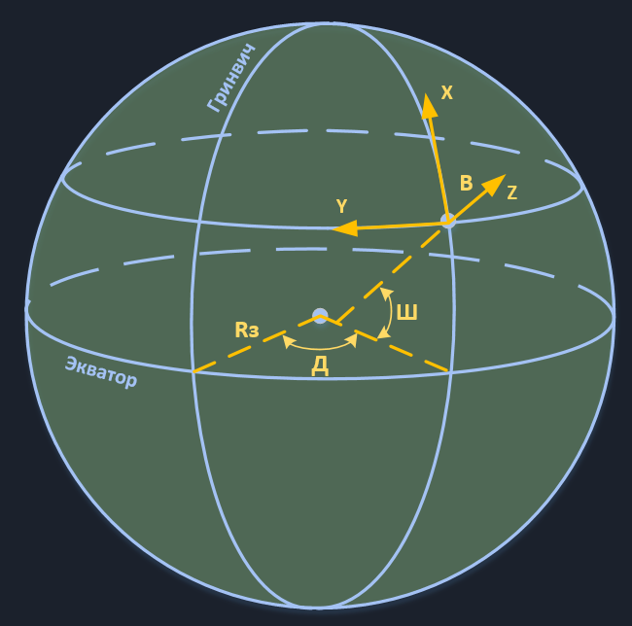
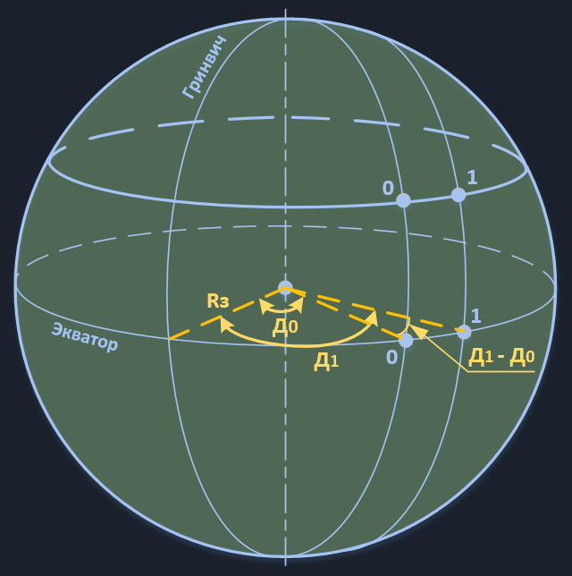
Положение аппарата
Rз - радиус Земли
Ш - широта
Д - долгота
В - высота
т. 0 (Д0; Ш0; В0)
т. 1 (Д1; Ш1; В1)
X = Rз * (Ш1 - Ш0)
Y = Rз * (Д1 - Д0)
Z = (В1 - В0)
Notes:
Артемий
На слайде показано упрощенное представление инерциальной системы координат. Ось Х направлена на север, ось Y на запад, а ось Z перпендикулярно поверхности. Благодаря такому расположению осей упрощается расчет положения аппарата в пространстве.

